Slide 1


Slide 2


CÔNG TY CỔ PHẦN ĐỒ GỖ VÀ CƠ KHÍ TOPPRO VIỆT NAM
Văn phòng / Showroom : Lô B1, R1, 01ABC, Tầng B1, Vincom Mega
Mall Royal City, Số 72 Nguyễn Trãi, Phường Thanh Xuân, Hà Nội
Hotline / Zalo: 092 706 6789
Website / TikTok :cauthang.com
Xưởng 1: Ngọc Trục, Đại Mỗ, Từ Liêm, Hà Nội.
Xưởng 2: 660 Quốc lộ 21,Thôn Tân Phúc, Xã Đoài Phương, Hà Nội.
HOÀNG LONG THƯỜNG
GIÁM ĐỐC CÔNG TY
CHỦ TỊCH HỘI DOANH NGHIỆP
CẦU THANG HÀ NỘI
Notes:
Xem link video ở để thấy hướng dẫn chi tiết làm bài:
https://youtu.be/t2v8U55UKbk

Slide 3
Tổng quan về công ty
Thương hiệu cauthang.com là tiền thân của công ty Cầu Thang Long Thường từ năm 2000. Đến 2008 thì phát triển 2 thương hiệu đồ gỗ là: “Toppro.vn” và “cauthang.com”. Gần 20 năm qua cauthang.com đã sản xuất và lắp đặt hàng nghìn chiếc cầu thang với các chất liệu như gỗ, sắt kính, inox và cầu thang nhập khẩu cho các công trình nhà nhà dân, nhà phố, biệt thự và dự án… được khách hàng tin tưởng. Tại Việt Nam cauthang.com đã khẳng định được vị trí hàng đầu về tư vấn thiết kết sản xuất cũng như lắp đặt lan can cầu thang.
Notes:
Chúng tôi có các giải pháp giúp cho khách hàng sớm tìm ra nhân sự phù hợp để tuyển dụng đúng người, giảm thời gian tìm người và tăng năng suất lao động.
Chúng tôi giúp cho các bạn kỹ sư, cử nhân có thể lập 1 bảng kế hoạch nghề nghiệp phù hợp, mau chóng tìm việc yêu thích.

Slide 4

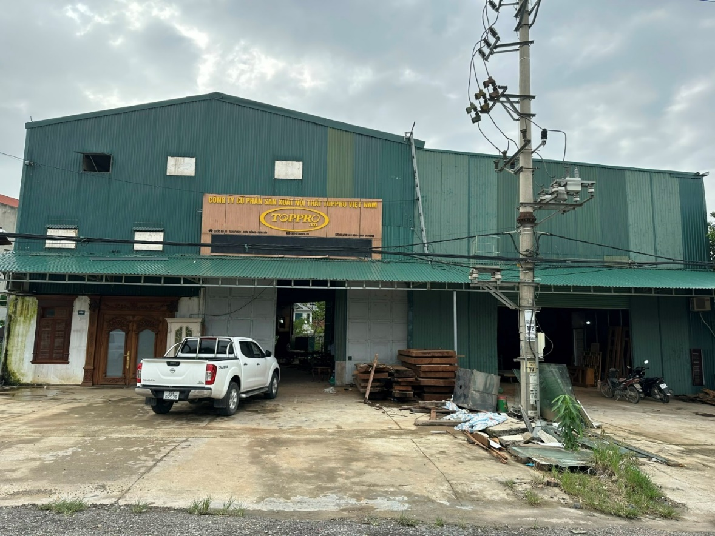
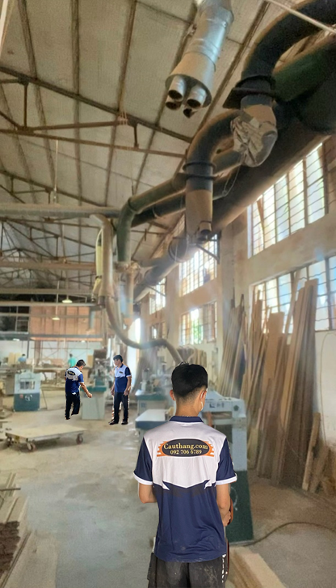
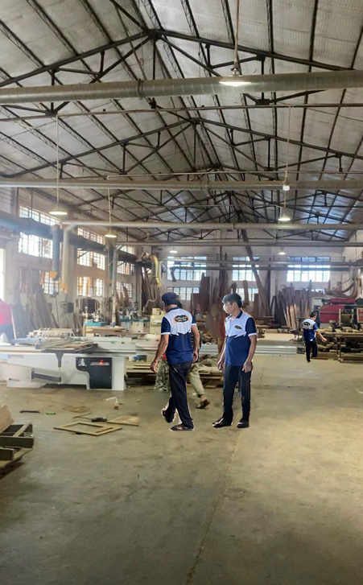
XƯỞNG SẢN XUẤT:
Notes:
Trong năm 2017 đến nửa đầu năm nay chúng tôi giới thiệu việc làm cho hơn 300 kỹ sư, cử nhân đến làm việc cho công ty Nhật.
Không chỉ đơn giản là giải quyết công ăn việc làm cho xã hội mà mang lại nguồn ngoại tệ lớn cho đất nước (thấp nhất 100 tỷ/năm/300 Kỹ sư)
Hỗ trợ hơn 500 kỹ sư, thanh niên học tiếng Nhật, kỹ năng mềm giúp họ thành công trong quá trình xin việc và phát triển sự nghiệp
KHách hàng của chúng tôi là các công ty, tập đoàn lớn sản xuất….

Slide 5
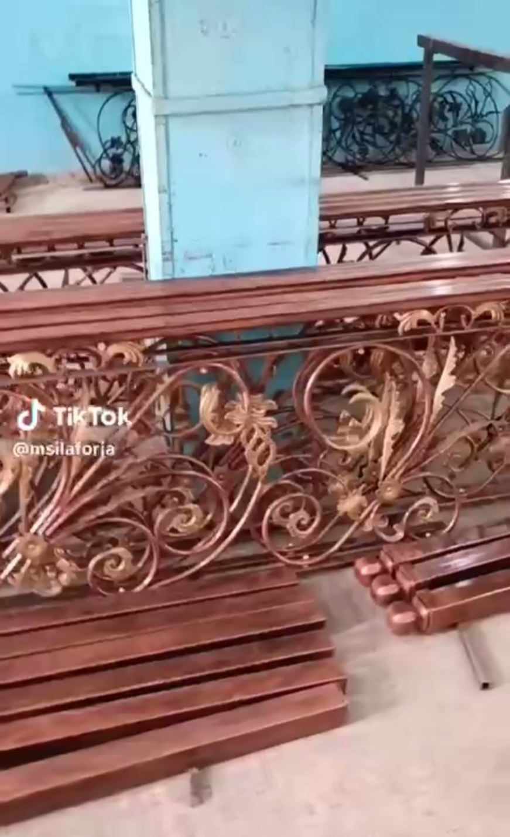
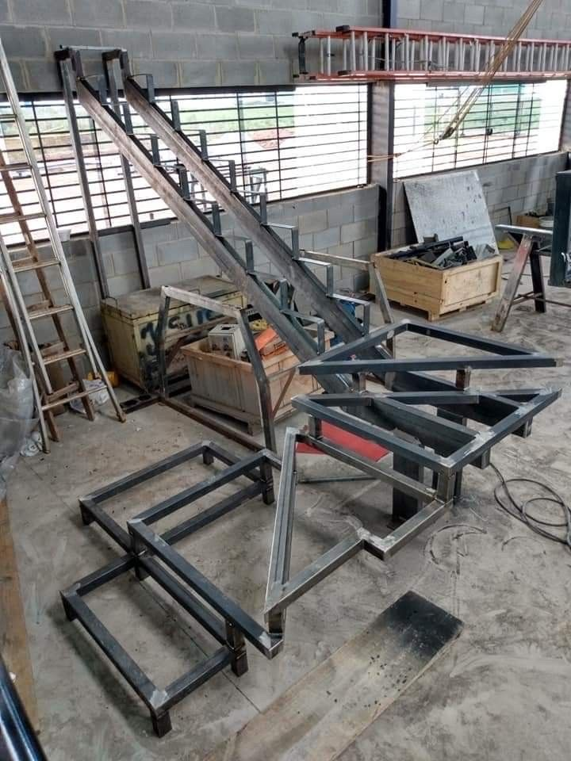
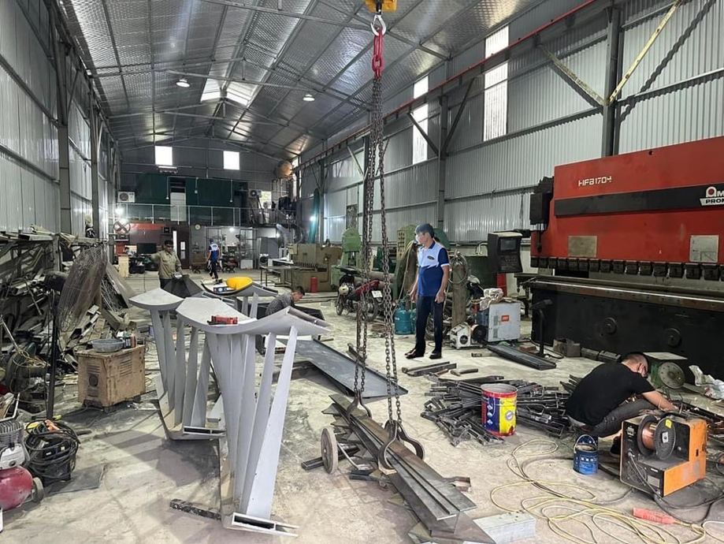

XƯỞNG SẢN XUẤT:
Notes:
Trong năm 2017 đến nửa đầu năm nay chúng tôi giới thiệu việc làm cho hơn 300 kỹ sư, cử nhân đến làm việc cho công ty Nhật.
Không chỉ đơn giản là giải quyết công ăn việc làm cho xã hội mà mang lại nguồn ngoại tệ lớn cho đất nước (thấp nhất 100 tỷ/năm/300 Kỹ sư)
Hỗ trợ hơn 500 kỹ sư, thanh niên học tiếng Nhật, kỹ năng mềm giúp họ thành công trong quá trình xin việc và phát triển sự nghiệp
KHách hàng của chúng tôi là các công ty, tập đoàn lớn sản xuất….

Slide 6
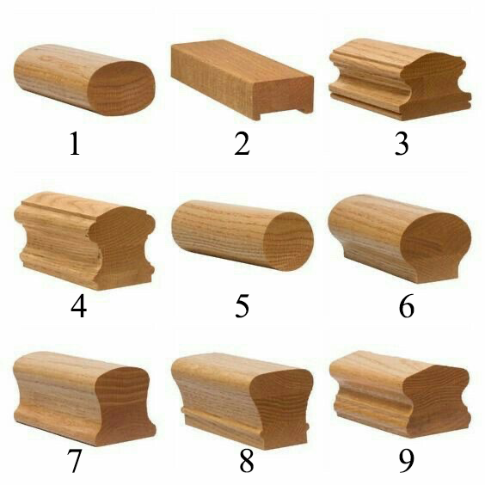
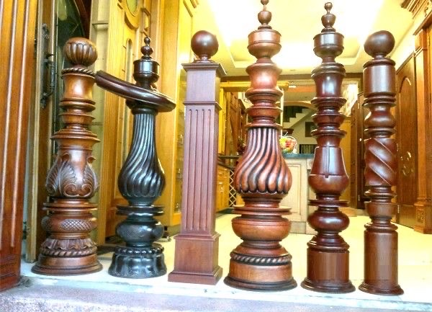
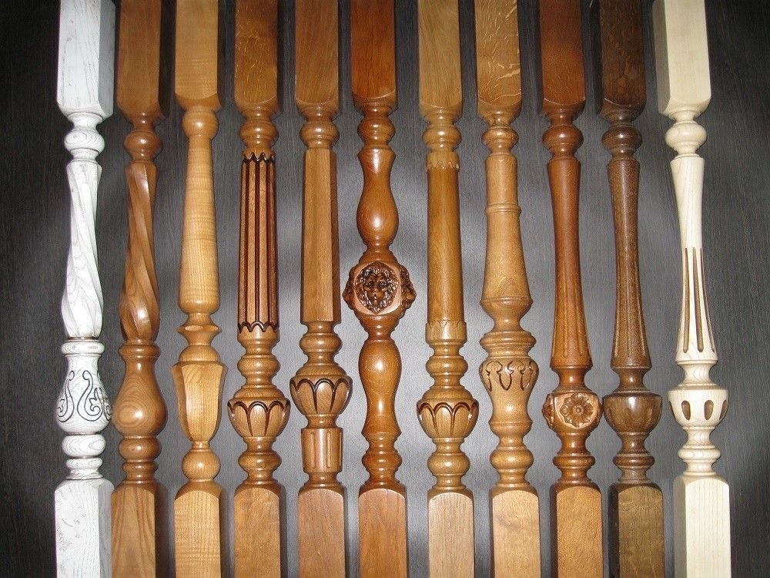
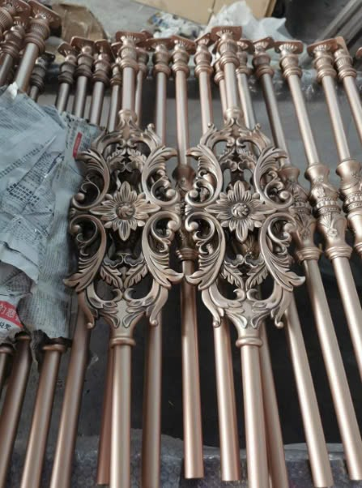
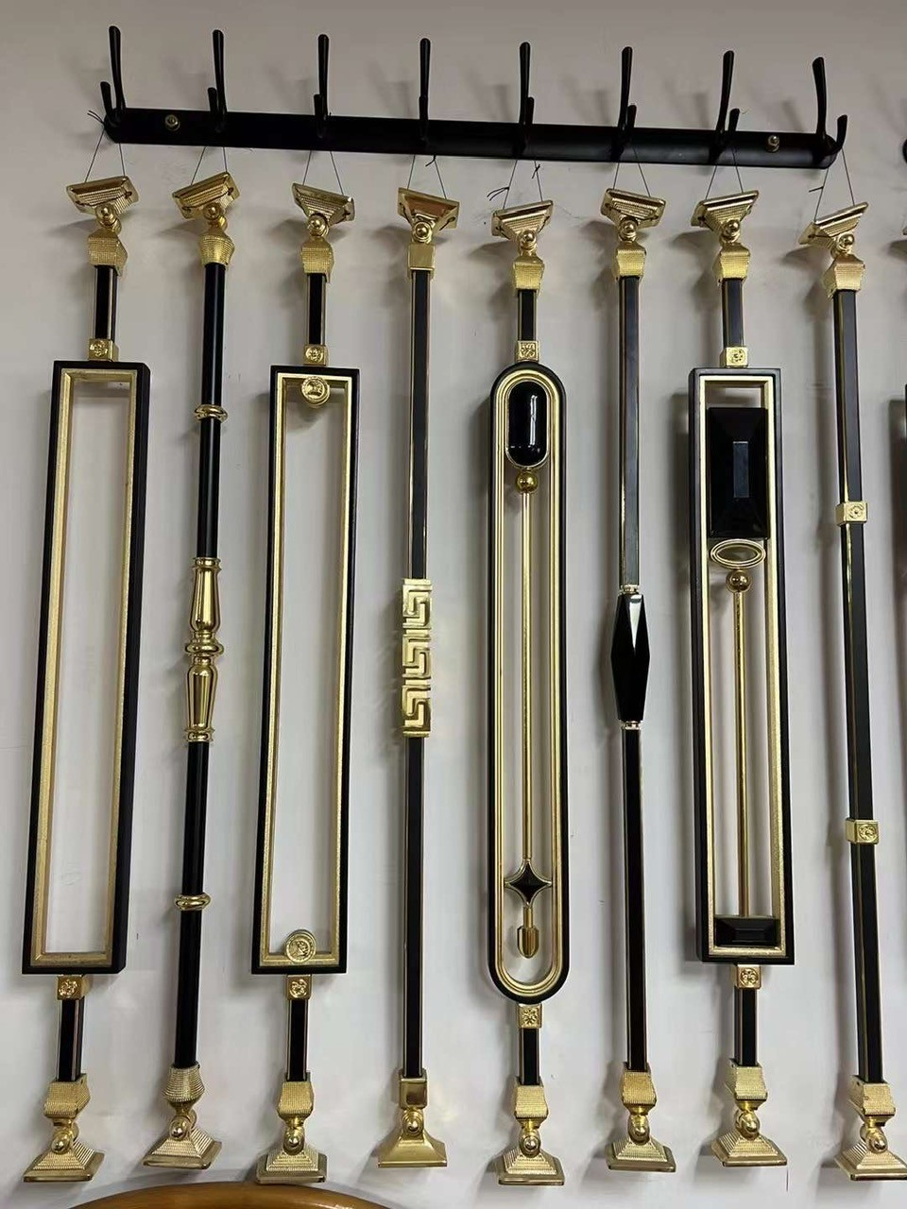
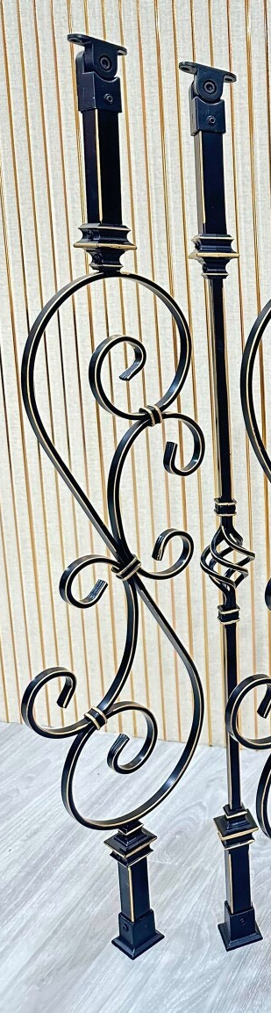
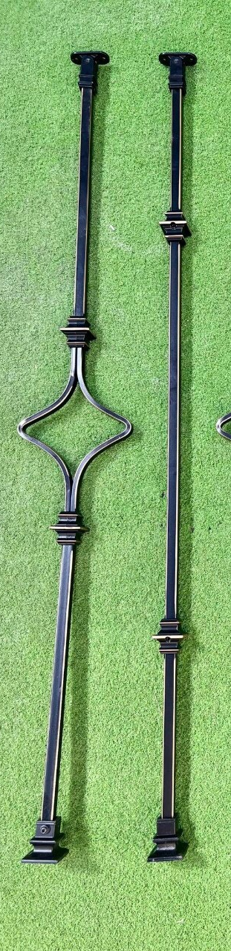
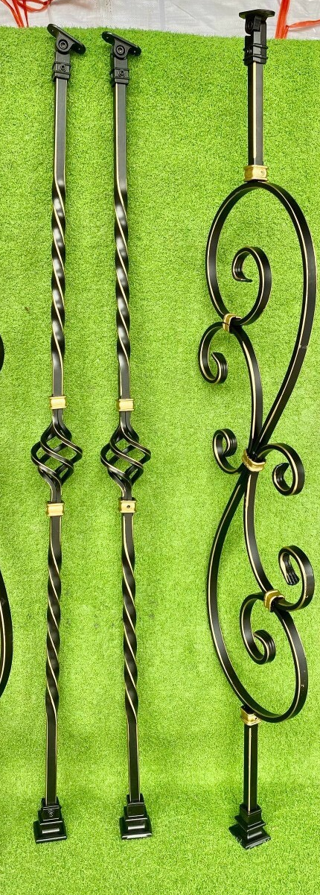
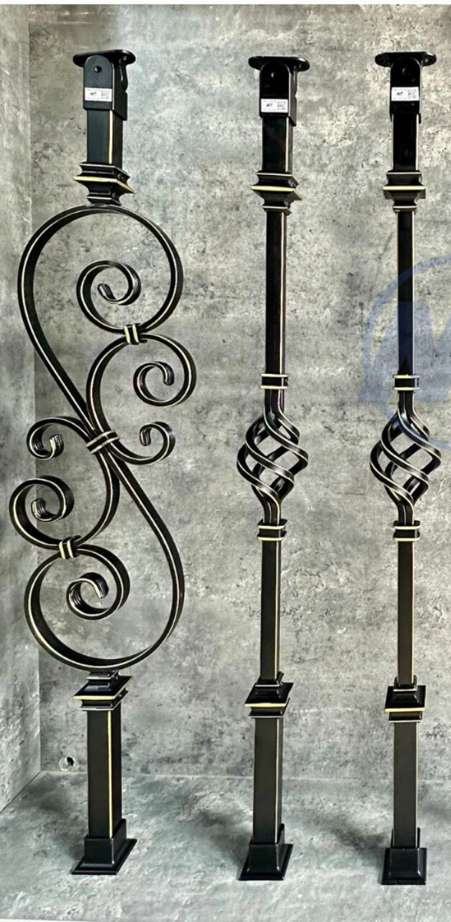
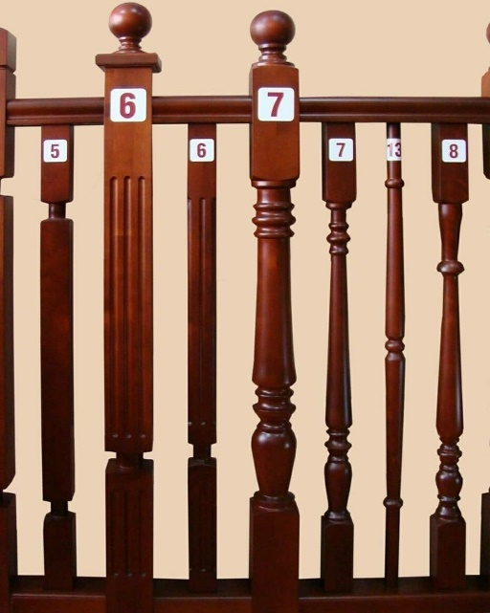
NGUYÊN LIỆU:
Notes:
Trong năm 2017 đến nửa đầu năm nay chúng tôi giới thiệu việc làm cho hơn 300 kỹ sư, cử nhân đến làm việc cho công ty Nhật.
Không chỉ đơn giản là giải quyết công ăn việc làm cho xã hội mà mang lại nguồn ngoại tệ lớn cho đất nước (thấp nhất 100 tỷ/năm/300 Kỹ sư)
Hỗ trợ hơn 500 kỹ sư, thanh niên học tiếng Nhật, kỹ năng mềm giúp họ thành công trong quá trình xin việc và phát triển sự nghiệp
KHách hàng của chúng tôi là các công ty, tập đoàn lớn sản xuất….

Slide 7
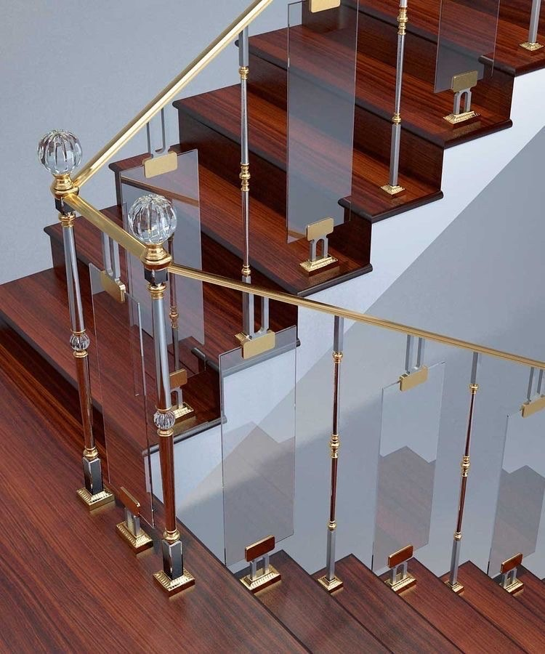
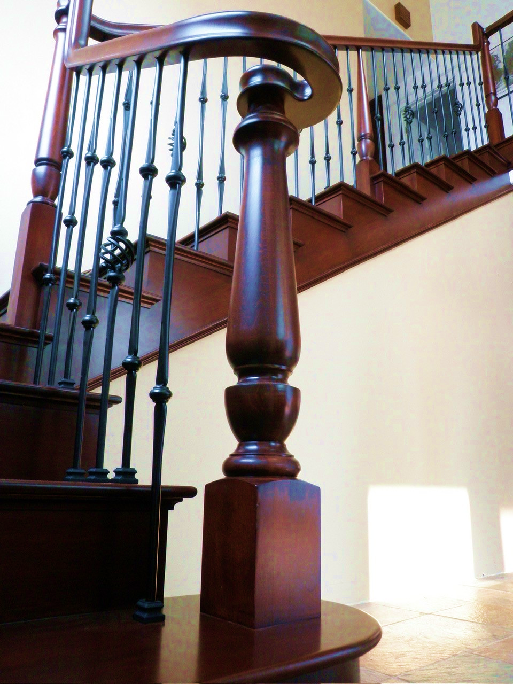
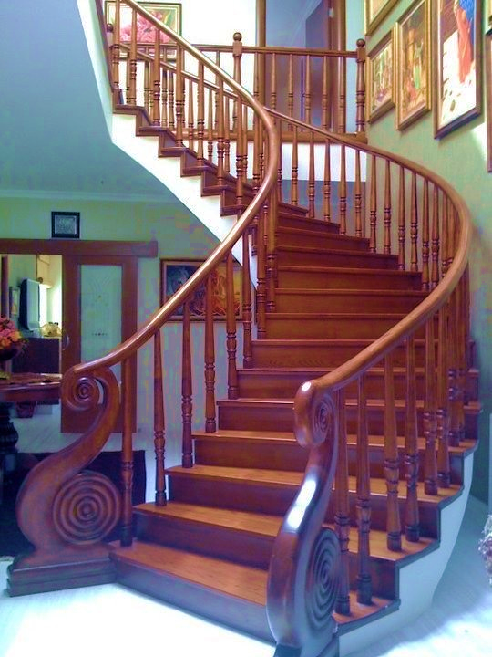
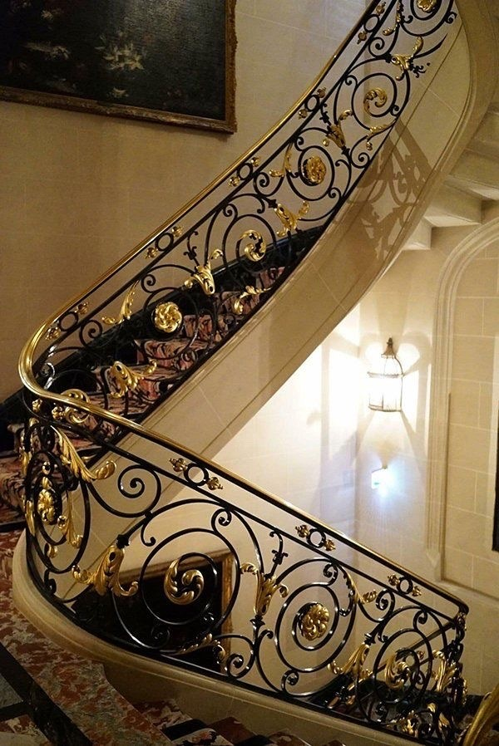
* Thế mạnh của chúng tôi là:
Đã có 20 năm kinh nghiệm tư vấn, thiết kế, sản xuất và lắp đặt cầu thang, có thể kết hợp nhiều chất liệu kết hợp với nhau, nhiều phong cách và giá cả phù hợp với nhiều mức độ đầu tư của mỗi công trình…!
CTK 01
CTG 01
CTG 02
CTS 01
Notes:
Trong năm 2017 đến nửa đầu năm nay chúng tôi giới thiệu việc làm cho hơn 300 kỹ sư, cử nhân đến làm việc cho công ty Nhật.
Không chỉ đơn giản là giải quyết công ăn việc làm cho xã hội mà mang lại nguồn ngoại tệ lớn cho đất nước (thấp nhất 100 tỷ/năm/300 Kỹ sư)
Hỗ trợ hơn 500 kỹ sư, thanh niên học tiếng Nhật, kỹ năng mềm giúp họ thành công trong quá trình xin việc và phát triển sự nghiệp
KHách hàng của chúng tôi là các công ty, tập đoàn lớn sản xuất….

Slide 8

*Câu hỏi thường gặp về cầu thang:
Giải đáp
1. Tại sao cầu thang dùng một thời gian thì hay bị rung lắc ? Phần giáp lại giữa thẳng và cong lại có khe hở ? phần cong khuỷu lại nhô cao hơn phần phẳng ? | Thi công không đúng, đủ các quy trình. VD: Các đơn vị cầu thang họ thường dựng xong phần tay vị thẳng tại công trình, rồi mới đo phần cong về xưởng vanh, từ cục gỗ lớn tạo hình ra và mang đi lắp luôn. Vì vậy gỗ không được khô nên bị co ngót. Cauthang.com với kinh nghiệm 20 năm, toàn bộ cầu thang được đo đạc từ trước kể cả phần cong và được ngâm sấy khô tại xưởng rồi mới mang đi lắp đặt tại công trình.
2. Làm thế nào để tay vịn và bậc gỗ không có vết đinh? | Các đoạn tay vịn cầu thang được liên kết với nhau bằng mộng, keo và vít 2 đầu chuyên dụng âm bên trong. Bậc cầu thang được liên kết với bậc thang bên dưới bằng then chốt âm và keo chuyên dụng. Vì vậy toàn bộ tay vịn cầu thang và mặt bậc không hề có 1 vết đinh mà vẫn đảm bảo chắc chắn bền đẹp.
3. Lan can cầu thang sắt sau 5 năm có bị han rỉ ko? | Toàn bộ phần sắt được sơn tĩnh điện và phủ sơn chuyên dụng nên đảm bảo bóng mịn và không bị han rỉ.
Notes:
Trong năm 2017 đến nửa đầu năm nay chúng tôi giới thiệu việc làm cho hơn 300 kỹ sư, cử nhân đến làm việc cho công ty Nhật.
Không chỉ đơn giản là giải quyết công ăn việc làm cho xã hội mà mang lại nguồn ngoại tệ lớn cho đất nước (thấp nhất 100 tỷ/năm/300 Kỹ sư)
Hỗ trợ hơn 500 kỹ sư, thanh niên học tiếng Nhật, kỹ năng mềm giúp họ thành công trong quá trình xin việc và phát triển sự nghiệp
KHách hàng của chúng tôi là các công ty, tập đoàn lớn sản xuất….

Slide 9

SẢN PHẨM DỊCH VỤ CỦA CÔNG TY | Khách hàng được lợi gì khi ký hợp đồng với cauthang.com
CẦU THANG GỖ CẦU THANG SẮT CẦU THANG KÍNH CẦU THANG NHẬP KHẨU CẦU THANG XƯƠNG SẮT CẦU THANG INOX CỬA CỔNG SẮT, MÁI KÍNH BAN CÔNG, HÀNG RÀO KÍNH, SẮT | Mẫu mã đa dạng, phù hợp với phong cách đồng bộ với ngôi nhà của mình! Rút ngắn thời gian thi công lắp đặt tại công trình. Quy trình kỹ thuật lắp đảm bảo, sản phẩm mang tính thẩm mỹ cao và được bảo hành 12 tháng miễn phí. Giá gốc tại xưởng. Không đẹp không phải trả tiền.
Notes:
Chúng tôi là chuyên gia trong lĩnh vực:
1.
2.
3.
4.

Slide 10
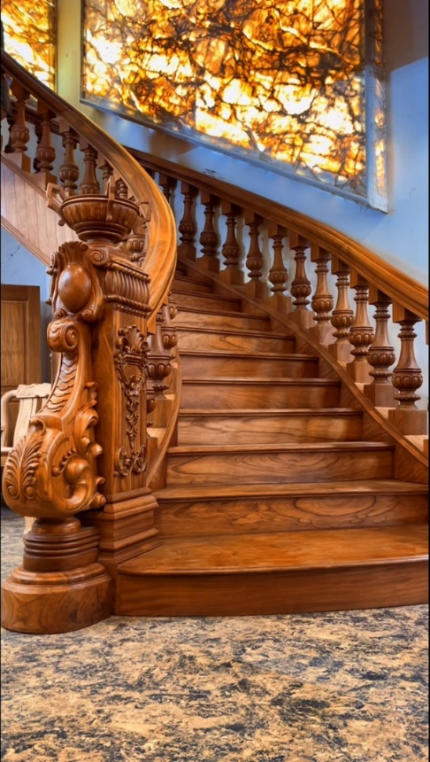
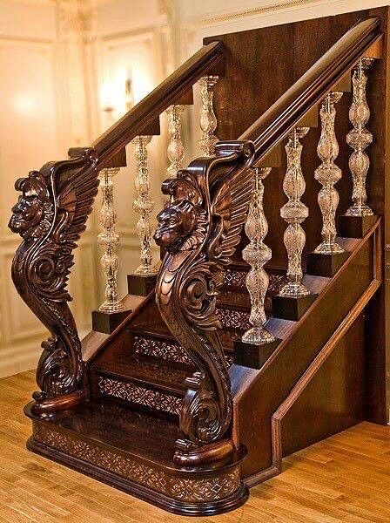
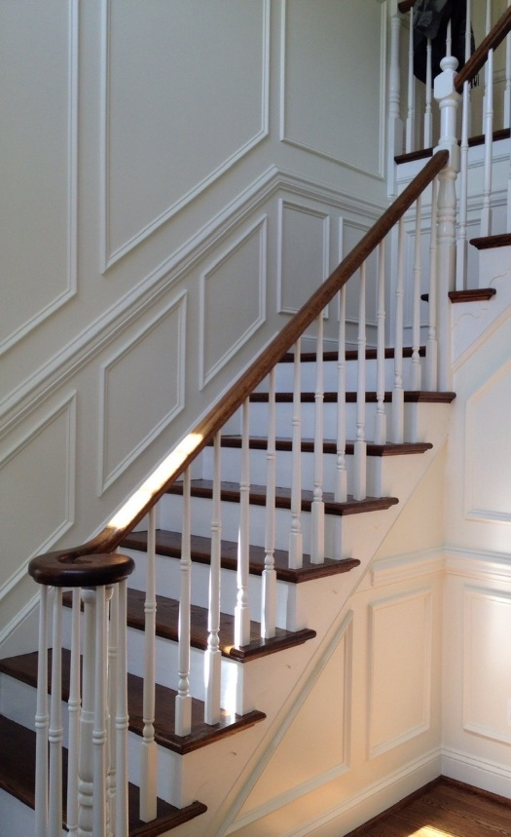
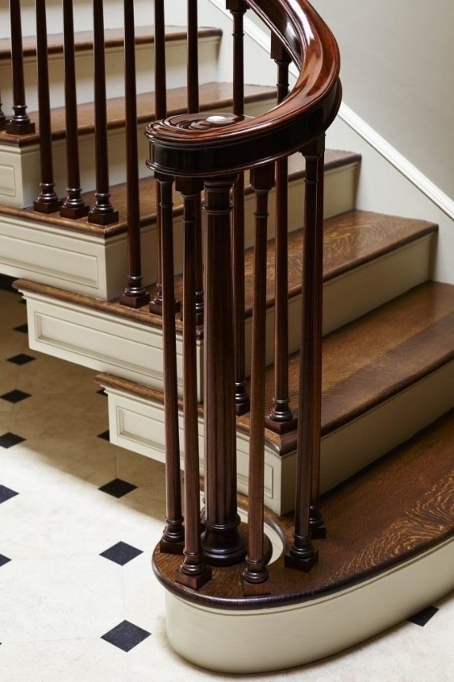
SẢN PHẨM TIÊU BIỂU: CẦU THANG GỖ
CTG 03 CTG 04 CTG 05 CTG 06
GIÁ: 1.000.000Đ – 5.000.000Đ / MD TAY VỊN 1.500.000Đ – 2.800.000 / TRÊN M2 BẬC
Notes:
Trong năm 2017 đến nửa đầu năm nay chúng tôi giới thiệu việc làm cho hơn 300 kỹ sư, cử nhân đến làm việc cho công ty Nhật.
Không chỉ đơn giản là giải quyết công ăn việc làm cho xã hội mà mang lại nguồn ngoại tệ lớn cho đất nước (thấp nhất 100 tỷ/năm/300 Kỹ sư)
Hỗ trợ hơn 500 kỹ sư, thanh niên học tiếng Nhật, kỹ năng mềm giúp họ thành công trong quá trình xin việc và phát triển sự nghiệp
KHách hàng của chúng tôi là các công ty, tập đoàn lớn sản xuất….

Slide 11
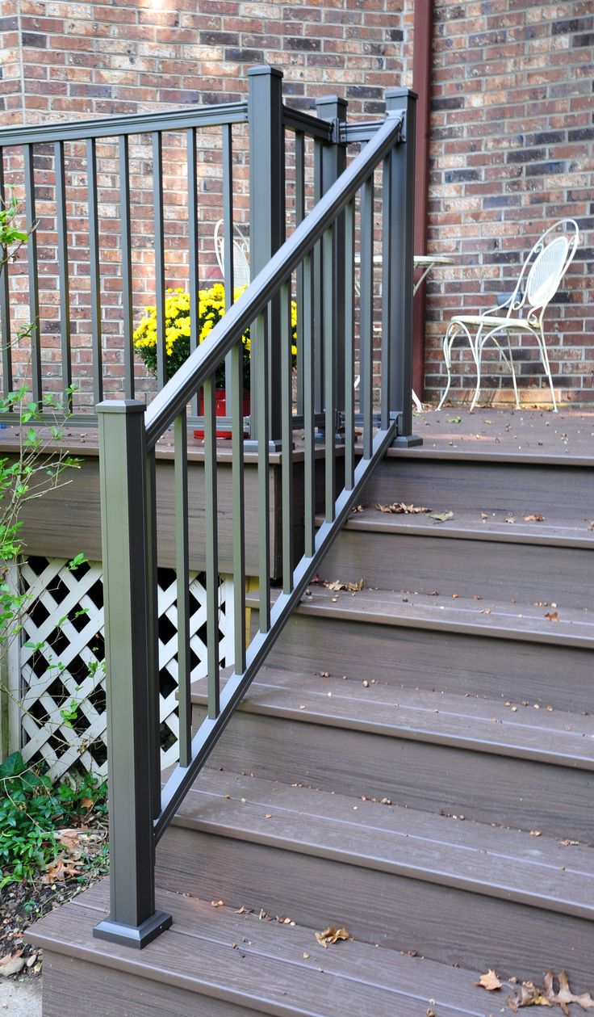
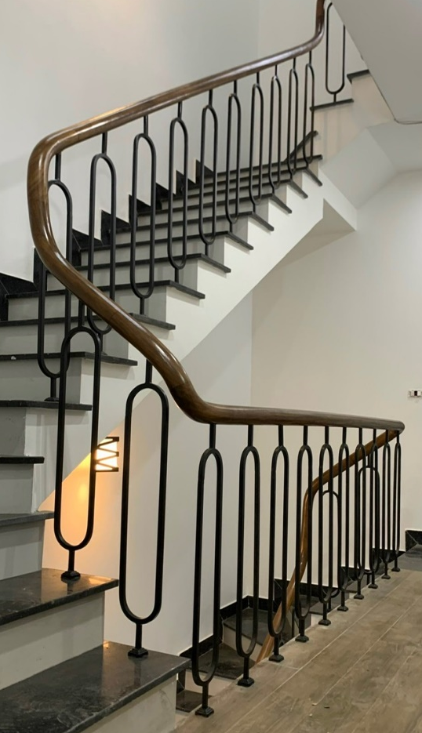
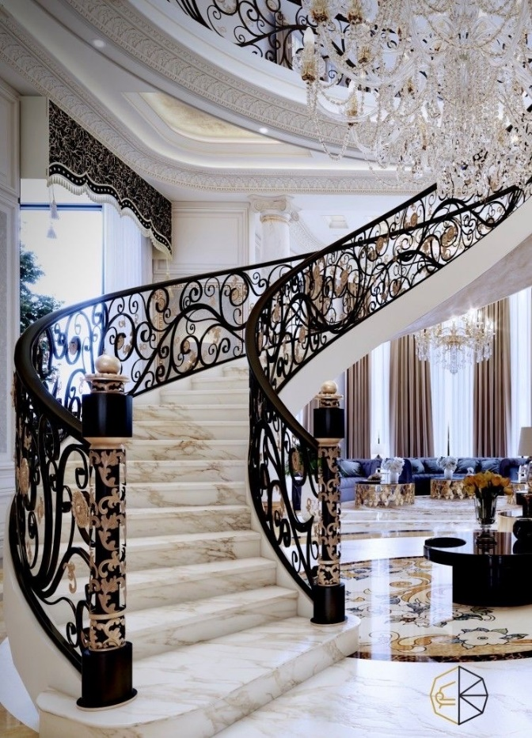
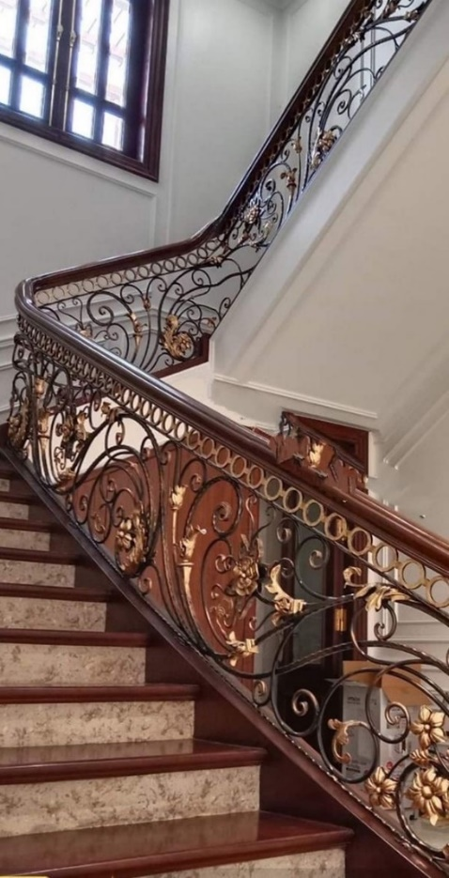

SẢN PHẨM TIÊU BIỂU: CẦU THANG SẮT
CTS 02 CTS 03 CTS 04 CTS 05
GIÁ: 900.000Đ – 1.600.000Đ / MD
Notes:
Trong năm 2017 đến nửa đầu năm nay chúng tôi giới thiệu việc làm cho hơn 300 kỹ sư, cử nhân đến làm việc cho công ty Nhật.
Không chỉ đơn giản là giải quyết công ăn việc làm cho xã hội mà mang lại nguồn ngoại tệ lớn cho đất nước (thấp nhất 100 tỷ/năm/300 Kỹ sư)
Hỗ trợ hơn 500 kỹ sư, thanh niên học tiếng Nhật, kỹ năng mềm giúp họ thành công trong quá trình xin việc và phát triển sự nghiệp
KHách hàng của chúng tôi là các công ty, tập đoàn lớn sản xuất….

Slide 12
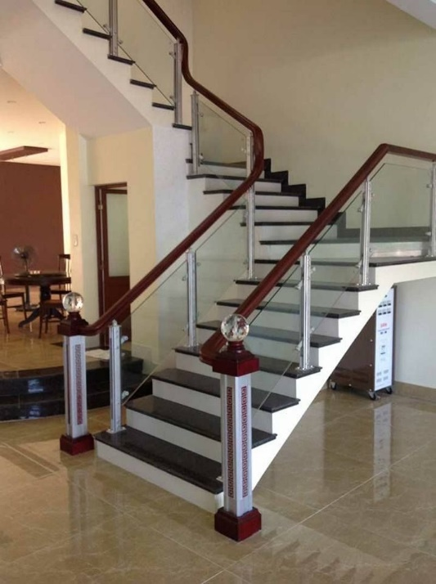
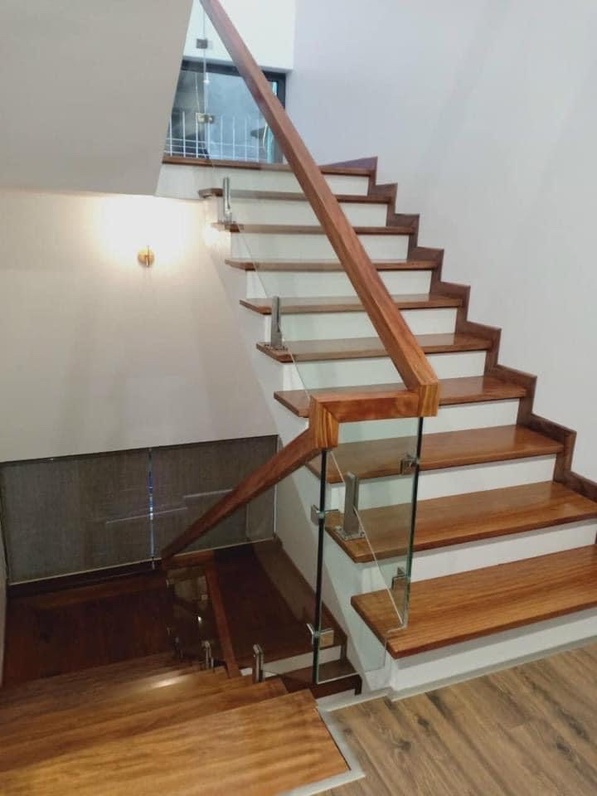
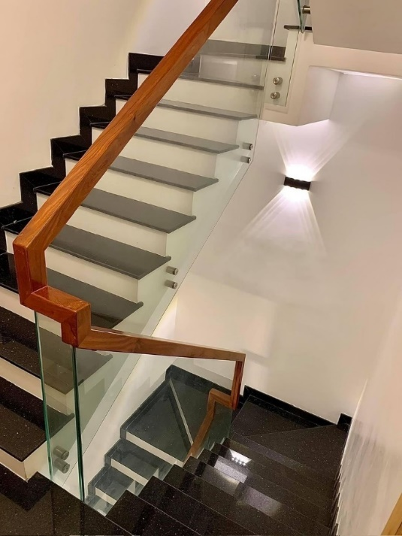
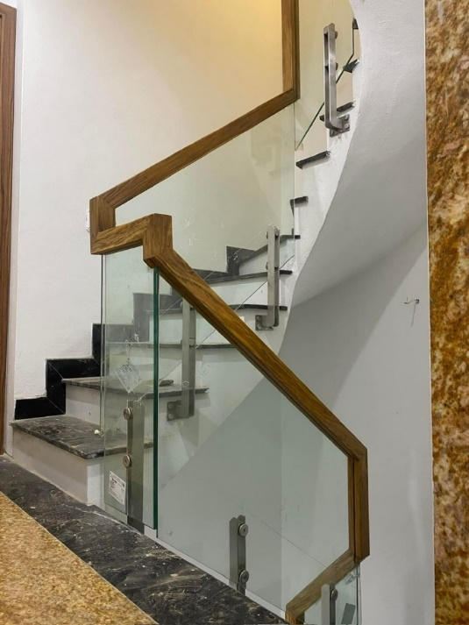
SẢN PHẨM TIÊU BIỂU: CẦU THANG KÍNH
CTK 02 CTK 03 CTK 04 CTK 05
GIÁ: 1.200.000Đ – 1.700.000Đ / MD
Notes:
Trong năm 2017 đến nửa đầu năm nay chúng tôi giới thiệu việc làm cho hơn 300 kỹ sư, cử nhân đến làm việc cho công ty Nhật.
Không chỉ đơn giản là giải quyết công ăn việc làm cho xã hội mà mang lại nguồn ngoại tệ lớn cho đất nước (thấp nhất 100 tỷ/năm/300 Kỹ sư)
Hỗ trợ hơn 500 kỹ sư, thanh niên học tiếng Nhật, kỹ năng mềm giúp họ thành công trong quá trình xin việc và phát triển sự nghiệp
KHách hàng của chúng tôi là các công ty, tập đoàn lớn sản xuất….

Slide 13
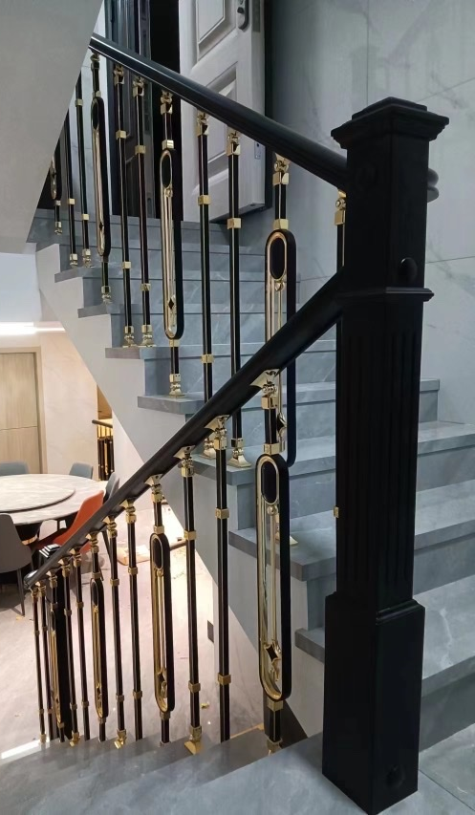
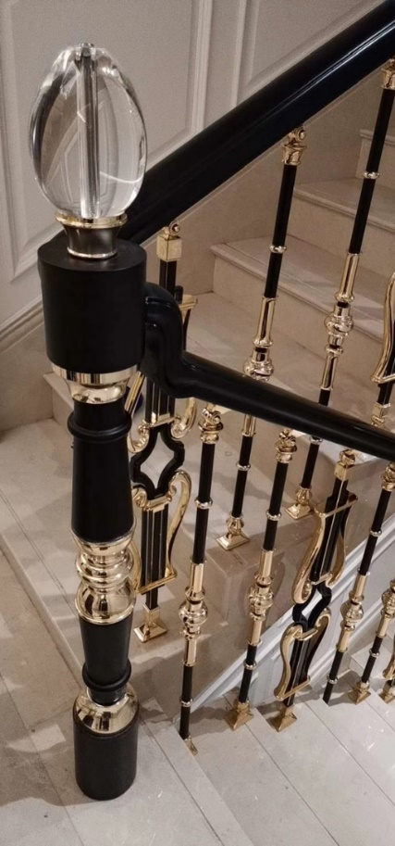
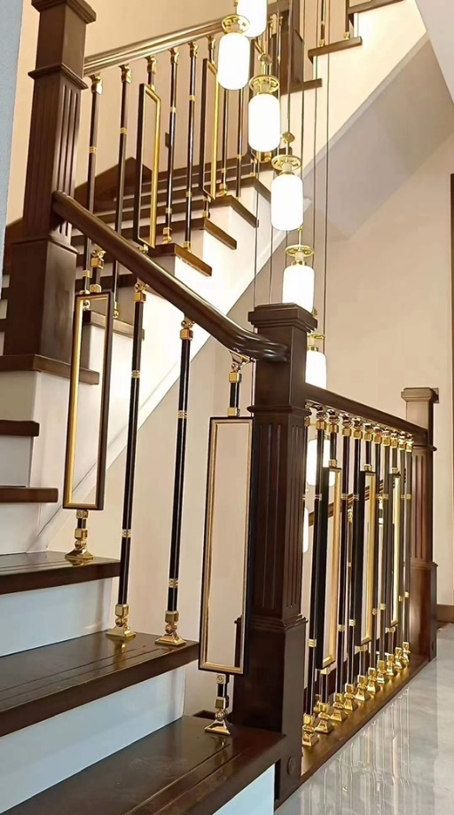
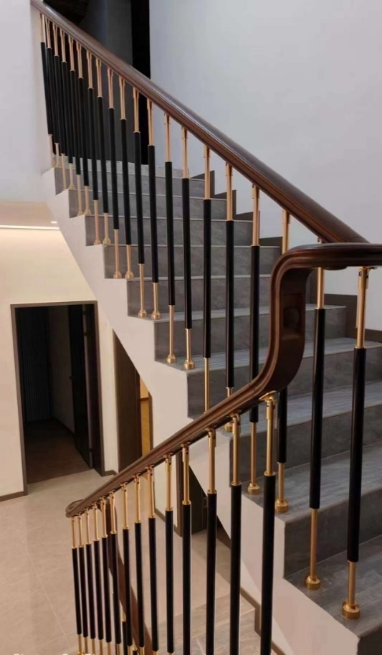
SẢN PHẨM TIÊU BIỂU: CẦU THANG NHẬP KHẨU
NK 01 NK 02 NK 03 NK 04
GIÁ: 2.000.000Đ – 5.000.000Đ / MD
Notes:
Trong năm 2017 đến nửa đầu năm nay chúng tôi giới thiệu việc làm cho hơn 300 kỹ sư, cử nhân đến làm việc cho công ty Nhật.
Không chỉ đơn giản là giải quyết công ăn việc làm cho xã hội mà mang lại nguồn ngoại tệ lớn cho đất nước (thấp nhất 100 tỷ/năm/300 Kỹ sư)
Hỗ trợ hơn 500 kỹ sư, thanh niên học tiếng Nhật, kỹ năng mềm giúp họ thành công trong quá trình xin việc và phát triển sự nghiệp
KHách hàng của chúng tôi là các công ty, tập đoàn lớn sản xuất….

Slide 14
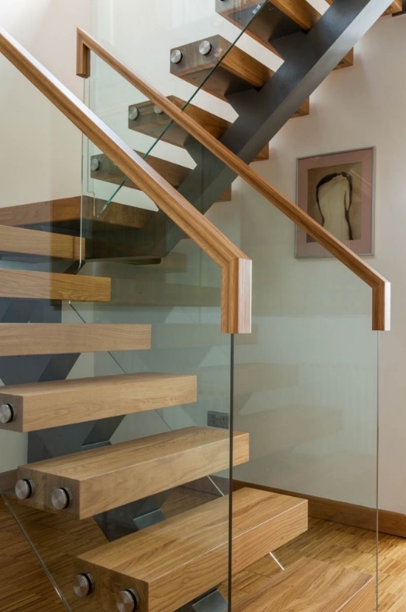
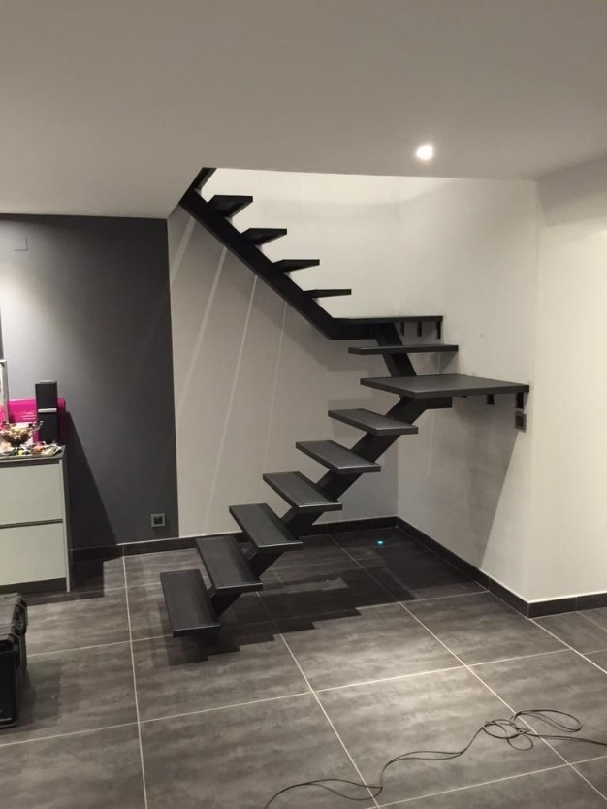
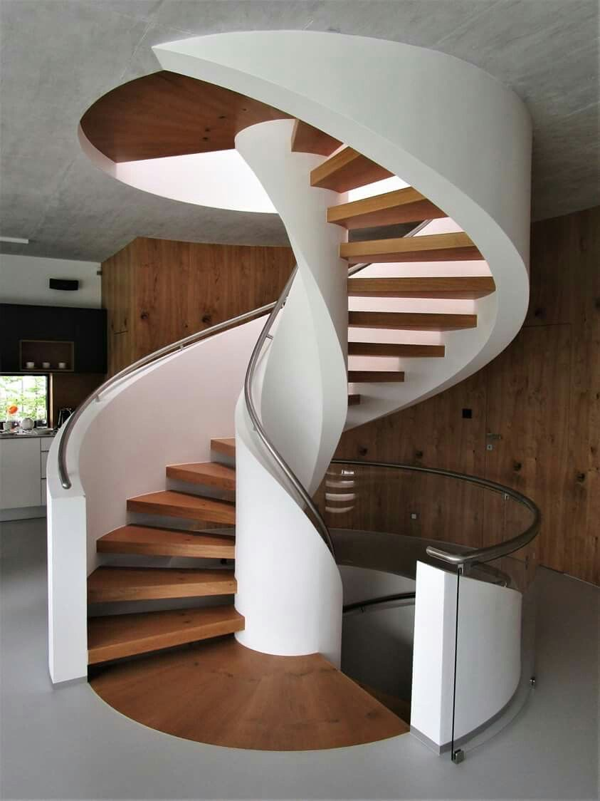
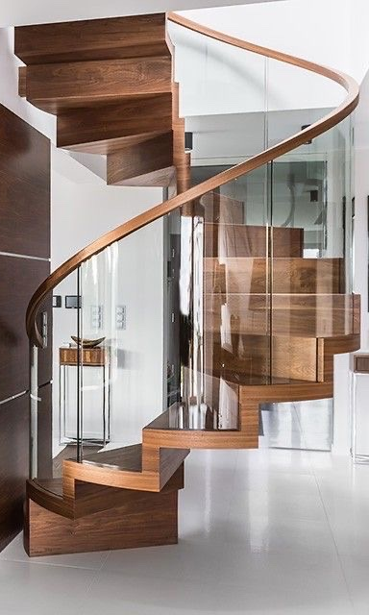
SẢN PHẨM TIÊU BIỂU: CẦU THANG XƯƠNG SẮT
XS 01 XS 02 XS 03 XS 04
GIÁ: 1.500.000Đ – 5.000.000Đ / MD
Notes:
Trong năm 2017 đến nửa đầu năm nay chúng tôi giới thiệu việc làm cho hơn 300 kỹ sư, cử nhân đến làm việc cho công ty Nhật.
Không chỉ đơn giản là giải quyết công ăn việc làm cho xã hội mà mang lại nguồn ngoại tệ lớn cho đất nước (thấp nhất 100 tỷ/năm/300 Kỹ sư)
Hỗ trợ hơn 500 kỹ sư, thanh niên học tiếng Nhật, kỹ năng mềm giúp họ thành công trong quá trình xin việc và phát triển sự nghiệp
KHách hàng của chúng tôi là các công ty, tập đoàn lớn sản xuất….

Slide 15
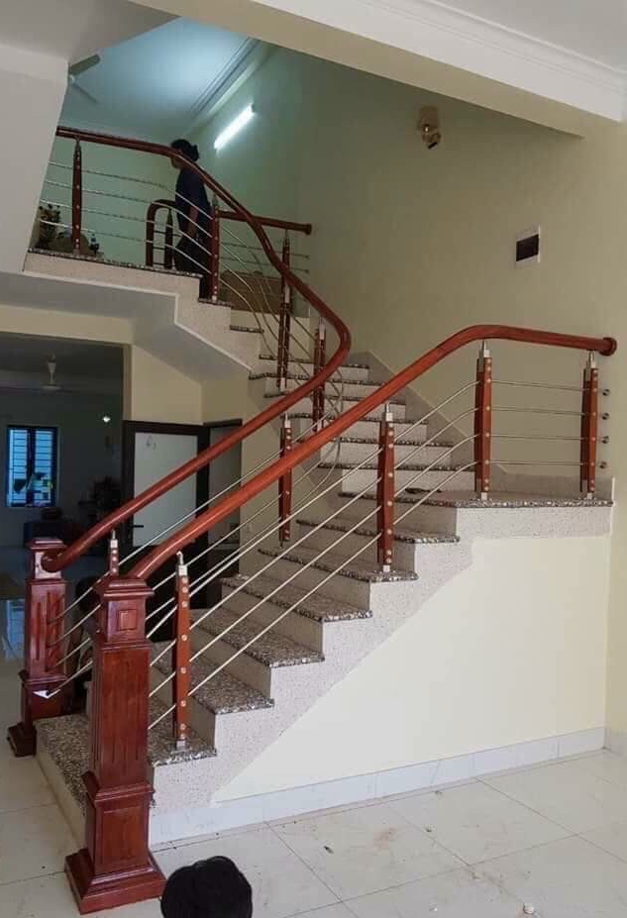
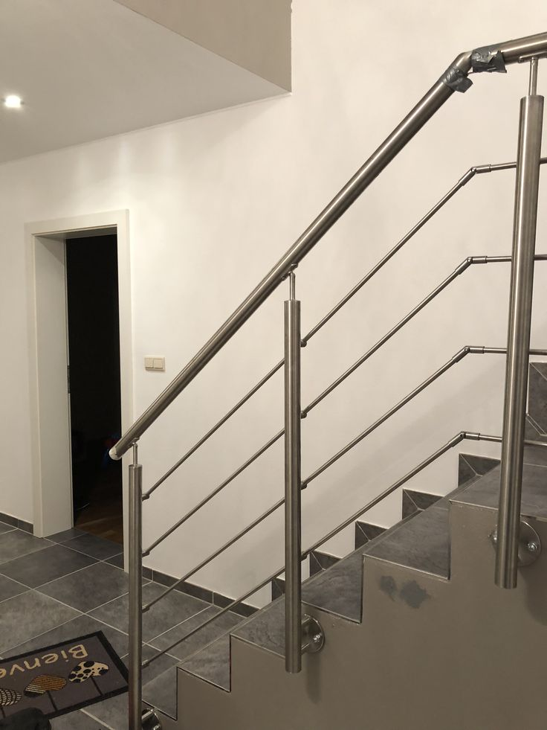
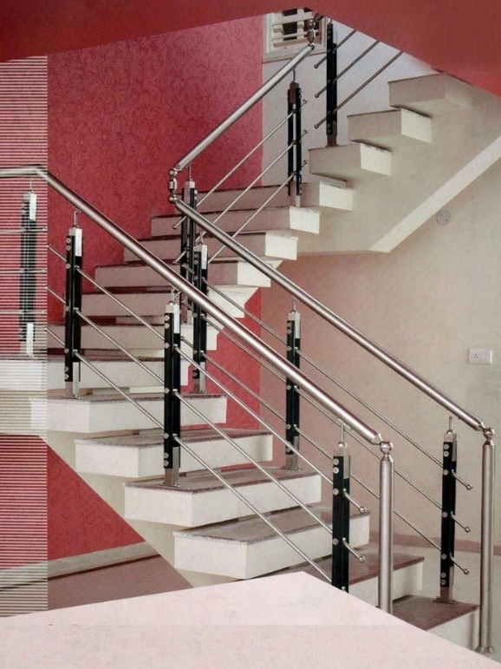
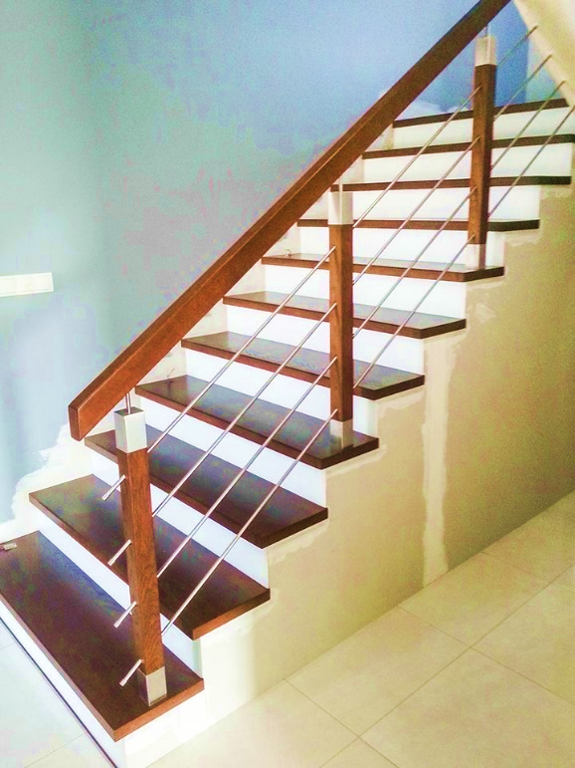
SẢN PHẨM TIÊU BIỂU: CẦU THANG INOX
INOX 01 INOX 02 INOX 03 INOX 04
GIÁ: 800.000Đ – 1.100.000Đ / MD
Notes:
Trong năm 2017 đến nửa đầu năm nay chúng tôi giới thiệu việc làm cho hơn 300 kỹ sư, cử nhân đến làm việc cho công ty Nhật.
Không chỉ đơn giản là giải quyết công ăn việc làm cho xã hội mà mang lại nguồn ngoại tệ lớn cho đất nước (thấp nhất 100 tỷ/năm/300 Kỹ sư)
Hỗ trợ hơn 500 kỹ sư, thanh niên học tiếng Nhật, kỹ năng mềm giúp họ thành công trong quá trình xin việc và phát triển sự nghiệp
KHách hàng của chúng tôi là các công ty, tập đoàn lớn sản xuất….

Slide 16
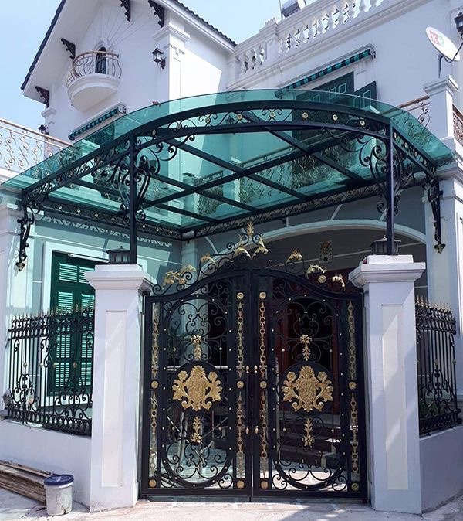
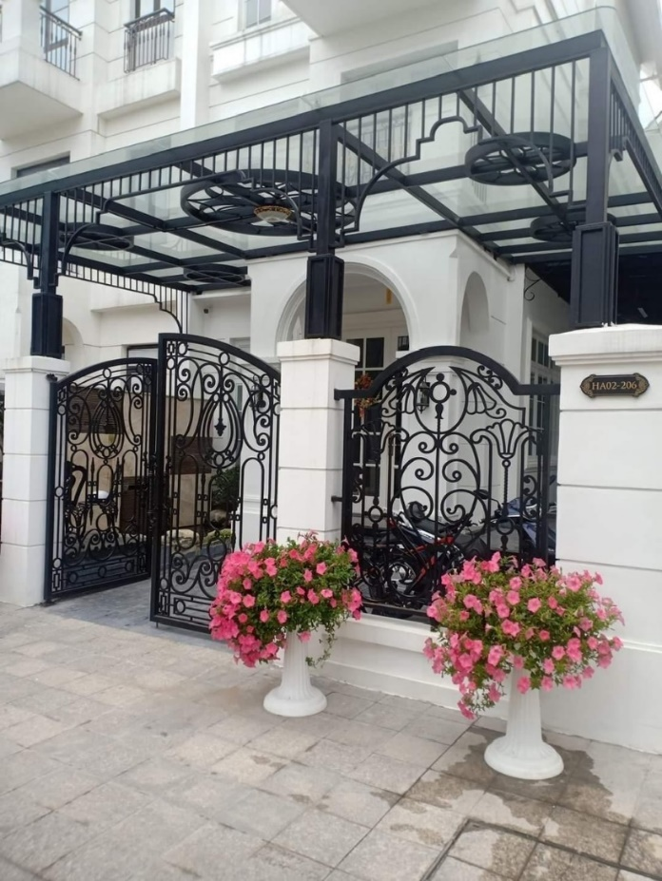
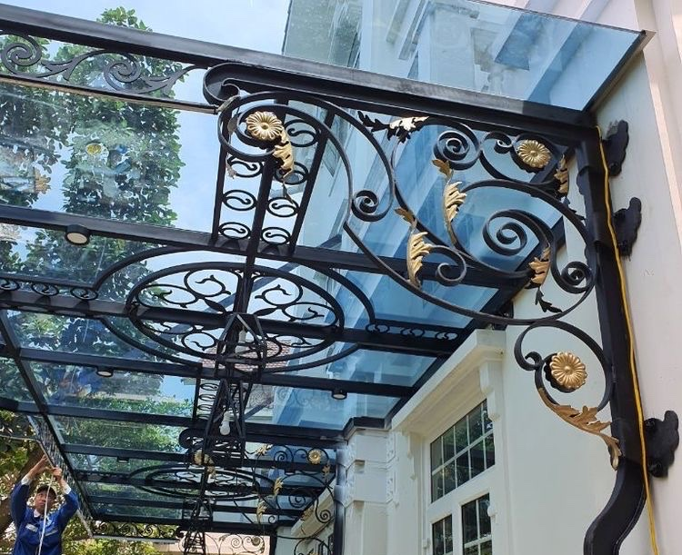
SẢN PHẨM TIÊU BIỂU: CỬA CỔNG SẮT, MÁI KÍNH
CSMK 01 CSMK 02 CSMK 03
GIÁ: 1.600.000Đ – 3.000.000Đ / M2
Notes:
Trong năm 2017 đến nửa đầu năm nay chúng tôi giới thiệu việc làm cho hơn 300 kỹ sư, cử nhân đến làm việc cho công ty Nhật.
Không chỉ đơn giản là giải quyết công ăn việc làm cho xã hội mà mang lại nguồn ngoại tệ lớn cho đất nước (thấp nhất 100 tỷ/năm/300 Kỹ sư)
Hỗ trợ hơn 500 kỹ sư, thanh niên học tiếng Nhật, kỹ năng mềm giúp họ thành công trong quá trình xin việc và phát triển sự nghiệp
KHách hàng của chúng tôi là các công ty, tập đoàn lớn sản xuất….

Slide 17
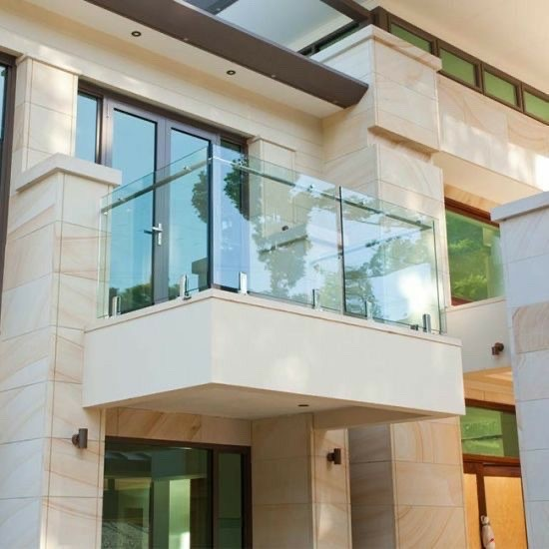
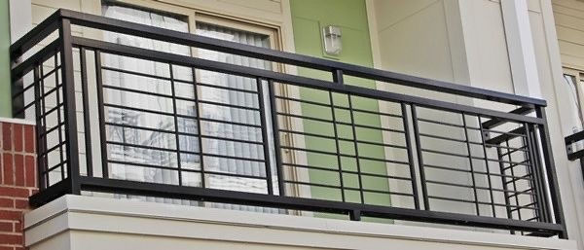
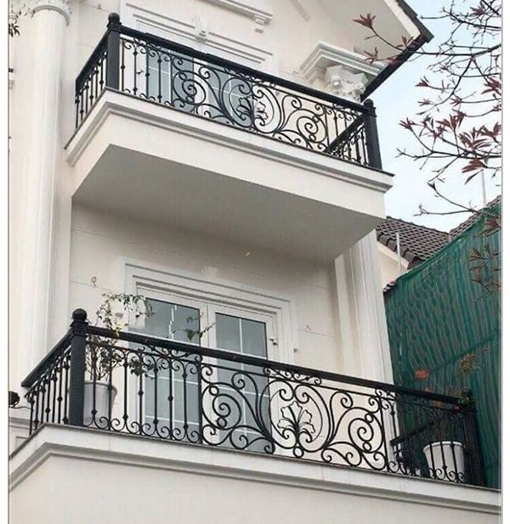

SẢN PHẨM TIÊU BIỂU: BAN CÔNG, HÀNG RÀO KÍNH, SẮT
BC 02
BC 01 HR 01 BC03
GIÁ: 900.000Đ – 1.700.000Đ / MD
Notes:
Trong năm 2017 đến nửa đầu năm nay chúng tôi giới thiệu việc làm cho hơn 300 kỹ sư, cử nhân đến làm việc cho công ty Nhật.
Không chỉ đơn giản là giải quyết công ăn việc làm cho xã hội mà mang lại nguồn ngoại tệ lớn cho đất nước (thấp nhất 100 tỷ/năm/300 Kỹ sư)
Hỗ trợ hơn 500 kỹ sư, thanh niên học tiếng Nhật, kỹ năng mềm giúp họ thành công trong quá trình xin việc và phát triển sự nghiệp
KHách hàng của chúng tôi là các công ty, tập đoàn lớn sản xuất….

Slide 18



CÔNG TRÌNH TIÊU BIỂU DỰ ÁN:
Công trình: Khu Đô Thị Sinh Thái Và Dịch Vụ Cửu Long Xã Hòa Sơn, Huyện Lương Sơn, tỉnh Hòa Bình
Notes:
Trong năm 2017 đến nửa đầu năm nay chúng tôi giới thiệu việc làm cho hơn 300 kỹ sư, cử nhân đến làm việc cho công ty Nhật.
Không chỉ đơn giản là giải quyết công ăn việc làm cho xã hội mà mang lại nguồn ngoại tệ lớn cho đất nước (thấp nhất 100 tỷ/năm/300 Kỹ sư)
Hỗ trợ hơn 500 kỹ sư, thanh niên học tiếng Nhật, kỹ năng mềm giúp họ thành công trong quá trình xin việc và phát triển sự nghiệp
KHách hàng của chúng tôi là các công ty, tập đoàn lớn sản xuất….

Slide 19




CÔNG TRÌNH TIÊU BIỂU NHÀ DÂN:
Công trình: KĐT Xuân Phương, Hà Nội
Notes:
Trong năm 2017 đến nửa đầu năm nay chúng tôi giới thiệu việc làm cho hơn 300 kỹ sư, cử nhân đến làm việc cho công ty Nhật.
Không chỉ đơn giản là giải quyết công ăn việc làm cho xã hội mà mang lại nguồn ngoại tệ lớn cho đất nước (thấp nhất 100 tỷ/năm/300 Kỹ sư)
Hỗ trợ hơn 500 kỹ sư, thanh niên học tiếng Nhật, kỹ năng mềm giúp họ thành công trong quá trình xin việc và phát triển sự nghiệp
KHách hàng của chúng tôi là các công ty, tập đoàn lớn sản xuất….

Slide 20


Công trình anh Quyết Hải Dương
CÔNG TRÌNH TIÊU BIỂU NHÀ DÂN:
Công trình anh Khương Sơn Tây
Notes:
Trong năm 2017 đến nửa đầu năm nay chúng tôi giới thiệu việc làm cho hơn 300 kỹ sư, cử nhân đến làm việc cho công ty Nhật.
Không chỉ đơn giản là giải quyết công ăn việc làm cho xã hội mà mang lại nguồn ngoại tệ lớn cho đất nước (thấp nhất 100 tỷ/năm/300 Kỹ sư)
Hỗ trợ hơn 500 kỹ sư, thanh niên học tiếng Nhật, kỹ năng mềm giúp họ thành công trong quá trình xin việc và phát triển sự nghiệp
KHách hàng của chúng tôi là các công ty, tập đoàn lớn sản xuất….

Slide 21
* Khách hàng mục tiêu của chúng tôi là:
Các đơn vị thiết kế.
Các tổng thầu xây dựng.
Chủ đầu tư các công trình dự án, nhà phố, khu đô thị, và các biệt thự lâu đài.
Hãy trao cơ hội cho tôi bằng cách: Kết nối với tôi với các cá nhân, chủ đầu tư và dự án.
Đặc biệt cần kêt nối hợp tác với đơn vị thiết kế, đơn vị tổng thầu để hợp tác cùng phát triển.
Notes:
Trong năm 2017 đến nửa đầu năm nay chúng tôi giới thiệu việc làm cho hơn 300 kỹ sư, cử nhân đến làm việc cho công ty Nhật.
Không chỉ đơn giản là giải quyết công ăn việc làm cho xã hội mà mang lại nguồn ngoại tệ lớn cho đất nước (thấp nhất 100 tỷ/năm/300 Kỹ sư)
Hỗ trợ hơn 500 kỹ sư, thanh niên học tiếng Nhật, kỹ năng mềm giúp họ thành công trong quá trình xin việc và phát triển sự nghiệp
KHách hàng của chúng tôi là các công ty, tập đoàn lớn sản xuất….

Slide 22

Hãy liên hệ với chúng tôi qua:

